Slide 1
IV EVENTO FORMATIVO REGIONALE SITD SICILIA
PLURALITÀ DEI TRATTAMENTI NELLE DIPENDENZE
Gela, 10 Giugno 2016 Pinacoteca del Comune

Slide 2
TERAPIA FARMACOLOGICA DEL CRAVING
Giampaolo Spinnato
Responsabile Sert PA2 Asp Palermo

Slide 3
Terapia farmacologica del craving
Cosa è il craving?
Cosa significa curare il craving?
Può esistere una terapia farmacologica del craving?

Slide 4
Cosa è il craving?
Il craving è soltanto una manifestazione patologica
O esiste un craving fisiologico
Il craving è appreso? O è innato
Il craving è una esperienza?
Che tipo di esperienza è?
Il craving è specifico per le diverse sostanze o comportamenti?
Il craving è generato solo da comportamenti?
I pensieri possono generare un craving?
Quale è il rapporto tra craving ed emozioni?
Il craving è un emozione o ha un correlato emotivo?

Slide 5
Cosa è il craving
(descrizione)
Per “CRAVING” o appetizione patologica si intende il desiderio irrefrenabile di assumere una sostanza o produrre un comportamento; tale desiderio se non soddisfatto provoca sofferenza psichica e fisica (astenia, anoressia, ansia, insonnia, irritabilità, aggressività, depressione, iperattività)

Slide 6
,
Il sistema “a ricompensa” fisiologicamente è deputato a produrre il piacere legati a diversi stimoli (cibo, sonno, attività sessuale, etc).

Slide 7
Cosa è il craving?
Craving: un processo cognitivo complesso
G. Gerra

Slide 8
Aree cerebrali coinvolte

Slide 9
CRAVING
Ruolo della shell dell’accumbens
Fase anticipatoria
Memorizzazione
l’increzione di dopamina nel sistema a ricompensa mesolimbico e in particolare nel nucleo accumbens con il coinvolgimento di serotonina, endorfine, GABA, glutammato.

Slide 10
CRAVING
Il sistema dopaminergico viene considerato non come sistema del “liking” o dell’apprendimento di nuovi stimoli piacevoli o spiacevoli ma come il sistema del “wanting”, cioè quello dell’aspettativa e del desiderio rispetto agli stimoli piacevoli. Liking: Dopaminergico, GABAergico, Oppioide
La dopamina: il mediatore dell’aspettativa del nuovo piuttosto che fruizione del rinforzo in sé. 1-inaspettata possibilità di consumare cibo stimola l’incremento di dopamina nella parte periferica dell’accumbens (shell); 2-l’esposizione allo stimolo appetitivo, e cioè la presentazione di cibo attraverso una scatola perforata, incrementa la dopamina in modo significativamente più consistente proprio nella parte centrale o “core” dell’accumbens.

Slide 11
CRAVING
Possiamo quindi affermare che nella shell dopo la pre-esposizione allo stimolo si instaura una modificazione di tipo adattativo nella liberazione di DA (riduzione della risposta ad uno stimolo) che viene chiamata “Abitudine”, dall’inglese Habituation (Kupferman 1985). Anche un singolo consumo di cibo è sufficiente perché si manifesti il fenomeno dell’habituation, e occorrono poi 5 giorni per avere il recupero della risposta iniziale (Bassareo e Di Chiara, 1997). Da questi dati si deduce che solo un cibo dal gusto piacevole e nuovo (ratti naive) o relativamente nuovo (ratti pre-esposti almeno 5 giorni prima allo stimolo) è in grado di attivare la trasmissione DAergica nella shell del NAc.

Slide 12
,
TIPOLOGIA DI CRAVING
(Modello psicobiologico del craving a tre vie)
Reward craving (da ricompensa): disregolazione dopaminergica/oppioidergica (deficit oppioidi); ipersensibilità ad effetti rinforzanti dell’alcool.
E’ sostenuto da meccanismi di rinforzo positivo dovuti alla gratificazione (bere alcool per sentirsi bene).
Relief craving (da tensione): disregolazione GABAergica/ glutammanergica; ipereccitabilità neuronale (disregolazione glutammato); ipersensibilità agli effetti ansiolitici dell’alcool. E’ sostenuto da meccanismi di rinforzo negativo dovuti alla scomparsa della sintomatologia astinenziale (bere alcool per non stare male).
Obsessive craving:
disregolazione serotoninergica; deficit di serotonina

Slide 13
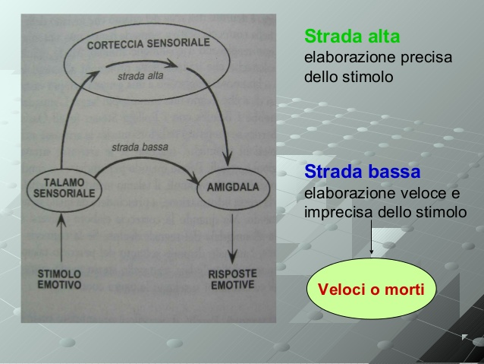

Slide 14
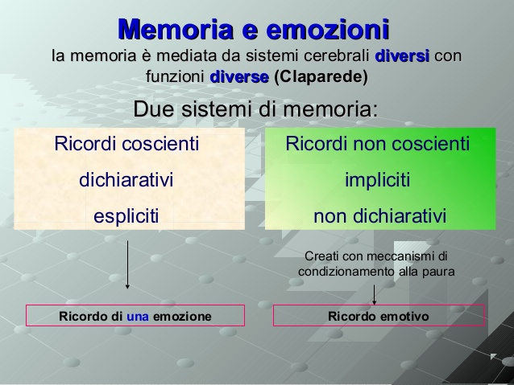

Slide 15
Le emozioni, una volta che sono state provate, diventano il movente di comportamenti futuri.
gran parte delle emozioni scorrono al di fuori della coscienza
Le emozioni sono, dunque, cose che ci capitano e che non possono venire generate «a comando».
creiamo, non delle emozioni, ma delle situazioni in grado di modularle (andando al cinema, al luna-park, facendo una buona cena, consumando alcol e altre droghe per uso ricreativo)
i circuiti cerebrali sono tali che le connessioni tra sistemi emotivi e sistemi cognitivi sono più robuste di quelle che fanno il percorso opposto….

Slide 16
I ricercatori hanno così scoperto che nei topi più inclini a una ricerca compulsiva della droga, alcuni circuiti neuronali del nucleo accumbens – un centro cerebrale deputato all'elaborazione delle risposte agli stimoli gratificanti - si caratterizzavano per la stabilità e l'efficienza delle sinapsi fra i loro neuroni. Queste sinapsi erano quelle in cui era presente un particolare tipo di recettori per il neurotrasmettitore dopamina. Prevalenza D1 vs D2
Strengthening the accumbal indirect pathway promotes resilience to compulsive cocaine use
Roland Bock, et al. 2012

Slide 17
vulnerabilità
Iporesponsività del sistema dopaminergico dell’accumbens
Diversa organizzazione delle vie dopaminergiche (D1 vs D2)
Minore capacità di contrasto corticale (corteccia prefrontale)

Slide 18
Comportamento – Modulazione emotiva
«comportamento particolare – particolare espressione emotiva»
Ripetizione – Amplificazione (dell’esperienza emotiva)
Polarizzazione (pieno – vuoto)
Craving

Slide 19
Caratteristiche dei farmaci anticraving
Specificità
Interrompere il circuito vuoto/pieno
Correggere la disforia
Disturbi da uso di oppioidi
Nei disturbi da uso di alcol, cocaina, cannabis non abbiamo farmaci con queste caratteristiche

Slide 20
Farmacologia del craving
Specifica per le diverse sostanze
Generaliste

Slide 21
METADONE
Agonista recettori oppiacei
Mu e kappa

Slide 22
BUPRENORFINA
Agonista parziale recettori mu
Antagonista recettori kappa

Slide 23
,
SODIO OXIBATO – GHB
E’ un metabolita del GABA dotato di funzioni di neurotrasmettitore e di neuromodulatore.
Agisce sui sia sui recettori GABA (in particolare quelli B), con conseguente potenziamento dell’effetto GABAergico, e sia su specifici recettori per il GHB, causando un aumento cerebrale di dopamina e serotonina; sarebbero coinvolti anche altri neurotrasmettitori.
Riproduce gli effetti “gratificanti” dell’alcool (effetto alcool mimetico), riduce il craving e il rischio di abuso.
Sono stati segnalati rischi collegati a possibile abuso; pertanto è consigliato un attento monitoraggio clinico

Slide 24
,
BACLOFEN
Modulatore dei recettori GABA, esercitando un’azione agonista; già in uso per la cura della spasticità.
Diversi studi hanno evidenziato un effetto anti-craving, in particolare è stata evidenziata una assenza di tossicità del farmaco a livello epatico; per cui si è ipotizzato un suo uso in pazienti con epatopatia cronica in stato avanzato.

Slide 25
ACAMPROSATO
E’ un modulatore recettoriale che agisce attraverso il ripristino di un alterato squilibrio tra neurotrasmettitori eccitatori (glutammato) e inibitori (GABA) presente negli alcolisti.
Inoltre, esercita una importante azione di neuroprotezione (attività di agonista parziale sul recettore n-metil-D-aspartato del glutammato).
Tale attività determina una normalizzazione sull’ipertono glutammatergico e successiva riduzione dell’eccessiva entrata di ioni calcio intracellulari con conseguente riduzione del distress associato al craving.

Slide 26
DISULFIRAM
Blocca le reazioni metaboliche del catabolismo dell’alcool con aumento di acetaldeide; per cui in caso di bevuta si hanno razioni vasomotorie, cardiovascolari, digestive, cefalea, dispnea, malessere generale.
Impedisce l’assunzione di alcool.
Studi recenti hanno evidenziato una azione anticraving nei confronti della cocaina con un meccanismo diverso rispetto al precedente.
Si ha un effetto inibente sull’enzima dopamina-beta-idrossilasi (DBH) che media la trasformazione della dopamina in noradrenalina.
Ciò causa un aumento della dopamina con un effetto dopamino agonista.
Si avrebbe un’azione sostitutiva nei confronti della cocaina, la cui azione determina un aumento di dopamina attraverso l’inibizione del reuptake.
Per questa azione dopaminergica si è ipotizzata una azione anticraving estesa a tutte le sostanze e al GAP.

Slide 27
,
NALTREXONE
Esercita un’azione antagonista su tutti i recettori degli oppioidi (mu, delta e k) e ne riduce il rinforzo positivo con conseguente riduzione del rilascio di dopamina nel nucleo accubens.
In tal modo si ha una diminuzione dell’effetto dell’alcool con riduzione del craving sia sugli alcolisti che sui bevitori “sociali” con riduzione o sospensione dell’uso di alcool.

Slide 28
NALMEFENE
E’ un antagonista dei recettori oppioidi mu e delta e un agonista parziale dei recettori oppioidi k.
Rispetto al naltrexone ha una maggiore affinità per i recettori k e delta.
Nell’uso cronico il «signalling» dei recettori mu si attenua ed aumenta quello dei recettori k
Puo’ essere somministrato «on domand» senza dover richiedere una completa astinenza.

Slide 29
Altri farmaci
Bromocriptina
Desimipramina
SSRI (fluoxetina)
Topiramato
Bupropione
Ondansetron (Zofran) antagonista 5HT3
Buspirone agonista 5HT1a (preparato galenico)
Acetilcisteina
Modafinil
Metilfenidato

Slide 30
conclusioni
Non esistono farmaci anticraving in senso stretto
Abbiamo farmaci correlati alla specifica sostanza con azione agonista o antagonista
Nonostante una parziale conoscenza dei meccanismi del craving l’esperienza farmacologica è di fatto fallimentare

